Slide 1
Analyse der Auswirkungen globaler Konfikte auf die Wirtschaft/Gesellschaft
2M$
GDP
vs
GNI
100K
A=
L+OE
Paul Marciniak

Slide 2
Table of contents.
01
Motivation
02
Daten
03
Dashboard
04
Analyse

Slide 3
02
Daten

Slide 4
Konfliktarten
HIIK
Heidelberger Institut für Internationale Konfliktforschung
OWID
Our World in Data

Slide 5
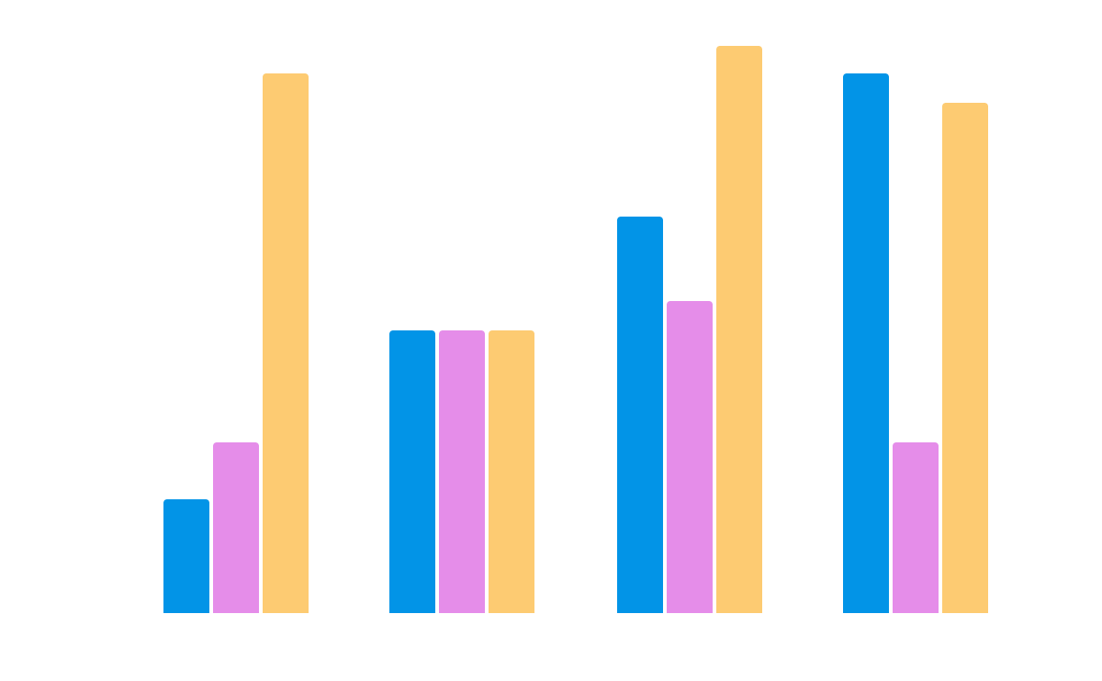
Daten
HIIK
Our World in Data
The World Bank
Statista
Google Trends
Experteninterviews

Slide 6
Dashboard
03

Slide 7

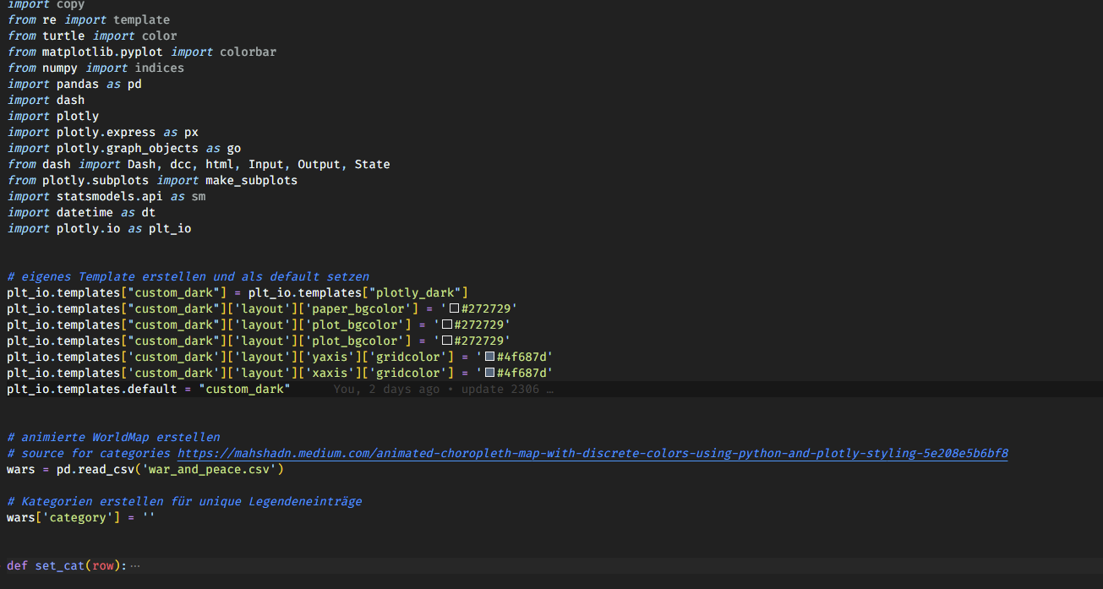
Dashboard
Python
Pandas
Plotly
Dash

Slide 8
04
Analyse

Slide 9

Analyse
EDA – explorative Datenanalyse
Pandas Profiling
Korrelationen
Dashboard

Slide 10
Danke!

